Slide 1
“วงจรไฟฟ้าและการต่อเซลล์ไฟฟ้า”
โดย...ครูเรวดี เพ็ญศรี

Slide 2
วงจรไฟฟ้าและการต่อเซลล์ไฟฟ้า
สาระที่ต้องเรียนรู้
แรงเคลื่อนไฟฟ้า (e.m.f) --> E
วงจรไฟฟ้าเบื้องต้น --> วงจรปิด และ วงจรเปิด
การต่อเซลล์ไฟฟ้า --> อนุกรม(ตามกันหรือกลับขั้ว), ขนาน/ผสม
ความต่างศักย์ไฟฟ้าในวงจร --> ระหว่างปลายR , ระหว่างจุดที่
มีเซลล์ไฟฟ้าแทรกอยู่
กฎของเคอร์ชอฟฟ์

Slide 3
แรงเคลื่อนไฟฟ้า
electromotive force (e.m.f)
R
V
I
E r
I = ΣE
Σ(R+r)
แรงเคลื่อนไฟฟ้า หาได้จาก
E = IR + Ir
= I(R+r)

Slide 4
วงจรไฟฟ้าเบื้องต้น
หาค่าความต่างศักย์ไฟฟ้าระหว่างขั้วเซลล์ เมื่อวงจรเปิด และ วงจรปิด
R
I
V
E ,r
V
จากรูปเป็นวงจรปิด
ค่าความต่างศักย์ไฟฟ้าระหว่างขั้วเซลล์ จะเท่ากับความต่างศักย์ไฟฟ้าที่คร่อม R

Slide 5

R
I
V
E ,r
V
จากรูปเป็นวงจรเปิด ....ค่าความต่างศักย์ไฟฟ้าระหว่างขั้วเซลล์ไฟฟ้า
จะมีค่าเท่ากับแรงเคลื่อนไฟฟ้า E
หมายถึงความต้านทาน r ภายในน้อยมาก และไม่มีกระแสไหลผ่าน R
โวลต์มิเตอร์จะอ่านค่าศักย์ไฟฟ้าที่ขั้วเซลล์ได้ตามค่าแรงเคลื่อนไฟฟ้า

Slide 6
ตัวอย่าง 1
เซลล์ไฟฟ้าเซลล์หนึ่งมีแรงเคลื่อนไฟฟ้า 2 โวลต์ มีความต้านทาน
ภายใน 2 โอห์ม ต่อเป็นวงจรด้วยลวดความต้านทาน 3 โอห์ม
จงหา A. กระแสไฟฟ้าในวงจร
B. ความต่างศักย์ระหว่างขั้วเซลล์
C. ความต่างศักย์ภายในเซลล์
วิธีทำ
A. หาค่า I ก่อน จาก I = ΣE
Σ(R+r)
I = 0.4
V = 1.2
B. หาค่า V จาก V = IR
V = 0.8
C. หาค่า V จาก V = Ir

Slide 7

ทดสอบความเข้าใจ
เมื่อเอาลวดตัวต้านทานขนาด 6 โอห์ม และ 3 โอห์ม มาต่อกับเซลล์ไฟฟ้าขนาด
15 โวลต์ ,1 โอห์ม จะเกิดความต่างศักย์ไฟฟ้าระหว่างขั้วเซลล์เท่าไร เมื่อ ต่อลวด
แบบ A. อนุกรม B. ขนานกัน
การต่อเซลล์ไฟฟ้า
1. ต่อแบบอนุกรม แบบต่อตามกัน
R
I = E1 +E2+ E3
ΣR +Σr
I
E1 ,r1
E2 ,r2
E3 ,r3

Slide 8
2. ต่อแบบอนุกรม แบบต่อขัดกัน
R
I = E1 -E2+ E3
ΣR +Σr
I
E1 ,r1
E2 ,r2
E3 ,r3
3. ต่อแบบขนาน
มีเงื่อนไขว่า ... ผลรวมแรงเคลื่อนไฟฟ้าแต่ละสายต้องเท่ากัน
กระแสไฟฟ้าแต่ละสายต้องไหลเข้าจุดเดียวกัน
หา I ได้จาก I = ΣE(เฉพาะสายใดสายหนึ่งเท่านั้น)
ΣR (ผลรวมความต้านทานของวงจร)

Slide 9
4. ต่อแบบผสม และให้ได้กระแสไหลผ่านวงจรมากที่สุด
R
I
X
E1 ,r1
E2 ,r2
E3 ,r3
Y
E4 ,r4
E5 ,r5
E6 ,r6
เซลล์มี y แถว แถวละ x เซลล์
I = E
R +r
x y
โดยที่ xy = จำนวนเซลล์ทั้งหมด
และ R = r
x y

Slide 10
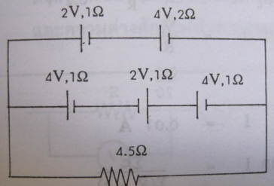
ทดสอบความเข้าใจ
1. เซลล์ไฟฟ้าขนาด 1.5 โวลต์ ,0.5 โอห์ม จำนวน 4 เซลล์ ต่อแบบอนุกรมตามกัน
แล้วต่อเป็นวงจรกับตัวต้านทานขนาด 4 โอห์ม จะมีกระแสไหลในวงจรเท่าไร
2. จากรูปจงหากระแสไฟฟ้าที่ผ่านตัวต้านทาน 4.5 โอห์ม

Slide 11
3. เซลล์ไฟฟ้าขนาด 1.5 โวลต์ ,2 โอห์ม จำนวน 20 เซลล์ ต้องต่อกับ
ตัวต้านทานขนาด 10 โอห์ม จะต้องต่อเซลล์ไฟฟ้าอย่างไรจึงจะมีกระแสไหล
ในวงจรมากที่สุด
ความต่างศักย์ไฟฟ้าในวงจร
1. หาค่า V ระหว่างปลาย R (หรือ V คร่อม R)
ในวงจรอนุกรมใช้เงื่อนไข Vรวม = ผลรวมของ V ที่คร่อม R แต่ละตัว
ในวงจรขนานใช้เงื่อนไข Iรวม = ผลรวมของ I ที่ผ่าน R แต่ละตัว

Slide 12
2. หาค่า V ในวงจรที่มีเซลล์ไฟฟ้าแทรกในวงจรวงเดียว
I
R
a
b
E1 ,r1
E2 ,r2
ค่า Vab = IΣ(R+r) -ΣE
กำหนดเครื่องหมาย ของ I และ E ดังนี้
ตามทิศกระแสจริง I เป็นบวก สวนทิศ I เป็นลบ
ทิศ E กระแสผ่านเข้าทางลบ ออกทางบวก ใช้ +E
ทิศ E กระแสผ่านเข้าทางบวก ออกทางลบ ใช้ –E
ความต้านทานใช้บวกเสมอ

Slide 13
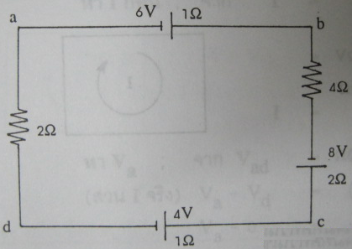
ตัวอย่าง จากรูปจงหาความต่างศักย์ไฟฟ้าระหว่างจุด ab , cd
ขั้นแรก หาค่า I ก่อน ....
จาก I = ΣE
Σ(R+r)
วงจรวงเดียวตัวต้านทาน R และ r จะต่อกันแบบอนุกรม ได้ I = ……..
1 A
ขั้นที่สอง หาค่า Vab จากสมการ ....
จาก Vab = IΣ(R+r) -ΣE
ถ้าคิดจาก a-->b ทิศ I จะมีทิศเดียวกับทิศกระแสจริง
ทิศ E กระแสเข้าทางลบออกทางบวก
ได้ Vab = ……..
-5 V
5 V
แล้ว Vcd จะได้เท่าไร......................

Slide 14
กฎของเคอร์ชอฟฟ์
(Kirchoft’s Law)
ใช้แก้ปัญหากรณีวงจรนั้นมีวงจรย่อย ๆ มากกว่า 1 วงจร โดยมีกฎ 2 ข้อ...
1. กฎของจุด (point rule) ที่จุดใด ๆ ในวงจรผลรวมของกระแสเข้า
จะเท่ากับผลรวมกระแสออก
2. กฎของวง(Loop rule) ในวงจรปิดผลรวมของแรงเคลื่อนไฟฟ้า
ตลอดวงจรนั้นจะเท่ากับผลรวมความต่างศักย์
ของทุก ๆ ส่วนในวงจรปิดนั้น
ΣE = ΣIR
เทคนิค...ให้คิดแยกวงจรย่อยทีละวงจร กระแส I ในวงจรที่กำลังคิดมีทิศบวกเสมอ

Slide 15
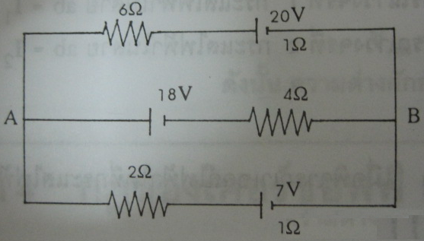
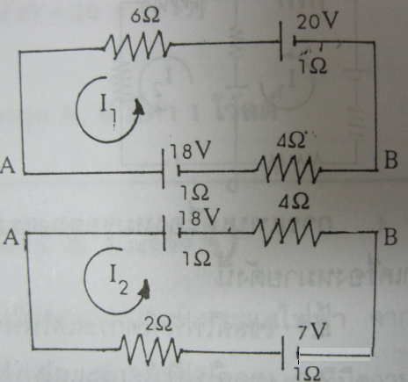
ตัวอย่าง
จากวงจรดังรูปจงหากระแสที่ไหลผ่านตัวต้านทาน 2 โอห์ม , 4 โอห์ม และ 6 โอห์ม
คิดแต่ละวงจรย่อย
วงบน... ΣE = ΣIR
20-18 = I1(6+1) +(I1-I2)(1+4)
2 = 12I1 -5I2 -----(1)
วงล่าง... ΣE = ΣIR
18-7 = I2(2+1) +(I2-I1)(4+1)
11 = 8I2 -5I1 -----(2)
นำสมการทั้งสองไปแก้สมการ ได้ I1 = 1A , I2 = 2 A

Slide 16
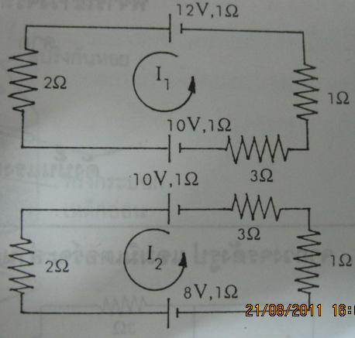
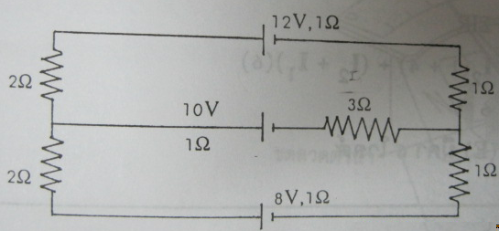
ทดสอบความเข้าใจ
จากรูปจงหากระแสไฟฟ้าที่ผ่านเซลล์ 8 โวลต์
ตอบ กระแสไฟฟ้าไหลผ่านเซลล์ 8 โวลต์ มีค่าเท่ากับ 0.5 A

